Slide 1

Utilizando o Solver do Excel

Slide 2
O Solver é um software para programação matemática integrada à planilha eletrônica que resolve problemas de programação linear. Ele é um suplemento do Excel que você pode usar para teste de hipóteses, por exemplo.

Slide 3
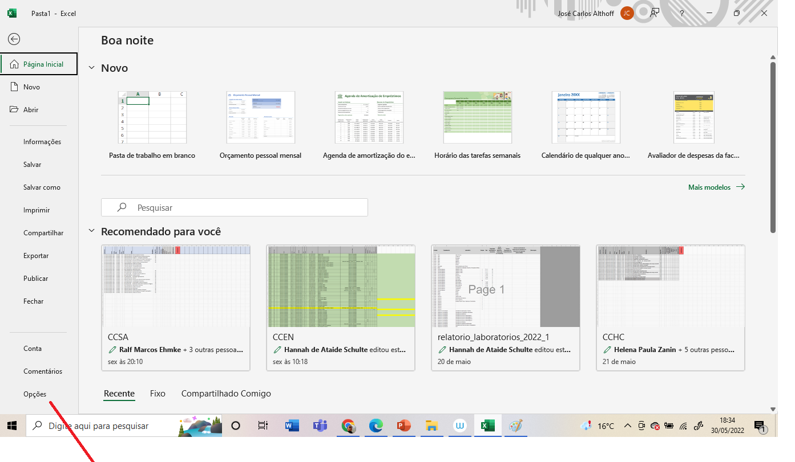
A primeira coisa a ser feita é ativar o suplemento solver.
Para isso, no Excel vá em Opções;

Slide 4
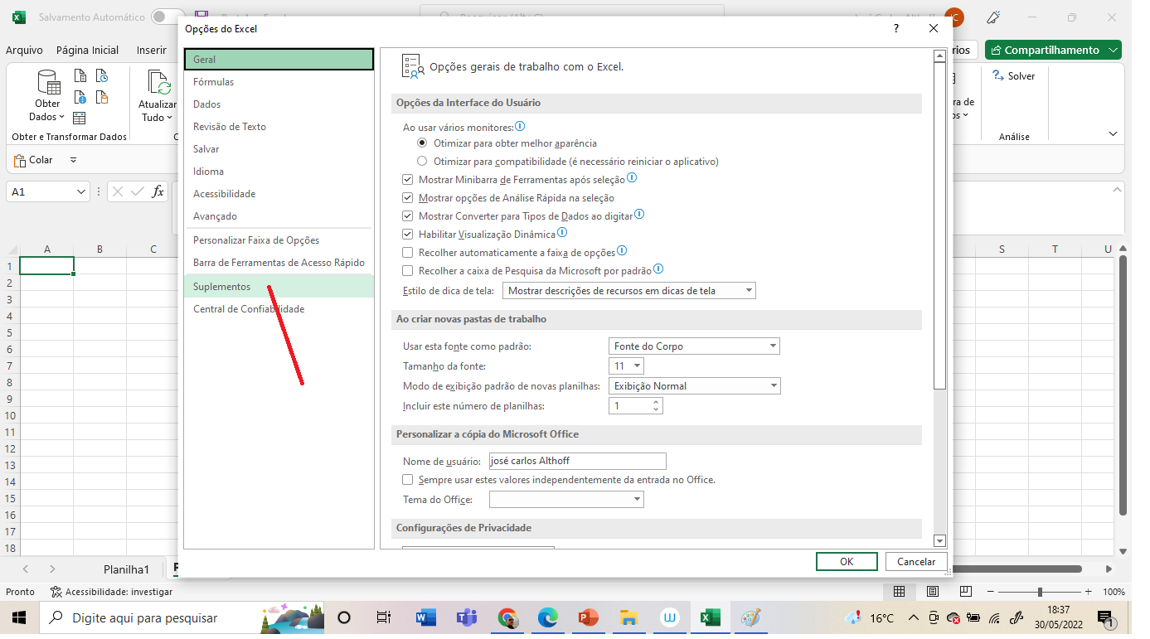
Vá em Suplementos > Gerenciar suplementos do Excel e clique em Ir.

Slide 5
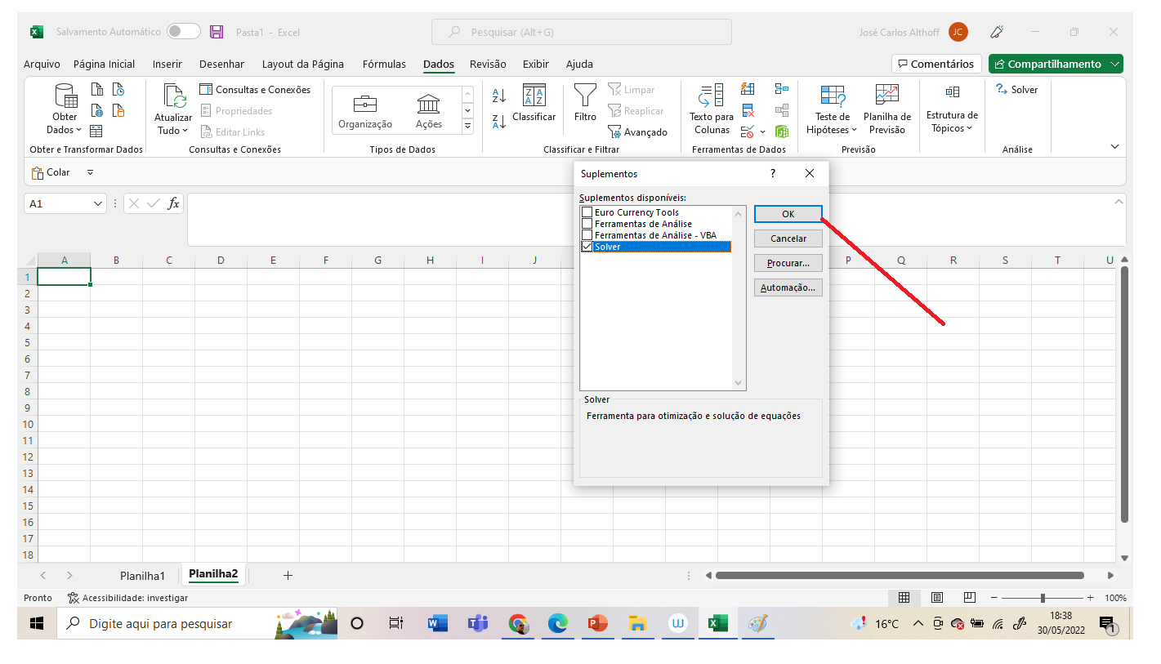
Click em Ok

Slide 6
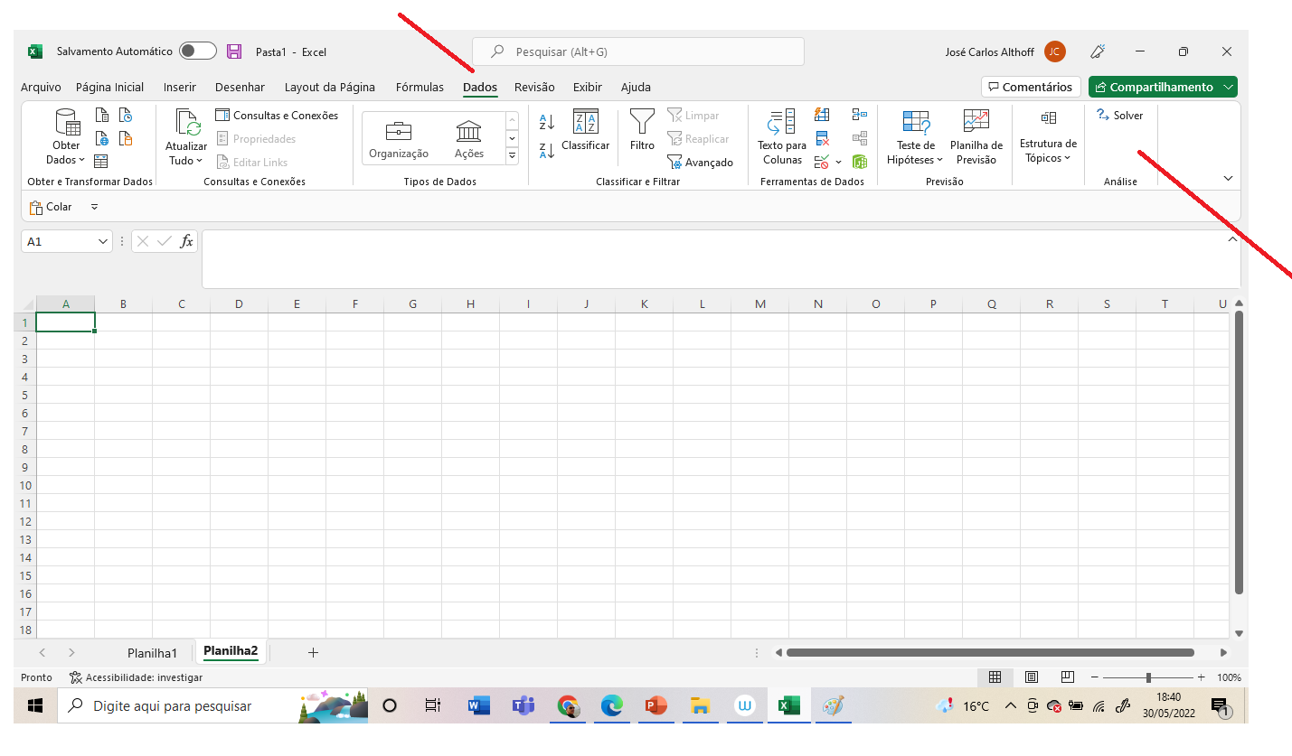
As vezes é necessário reiniciar o computador.

Slide 7
Utilizando o Solver do Excel

Slide 8
Exercício
Uma empresa fabrica dois tipos de produtos, feitos de madeira compensada. Cada produto do tipo A necessita de 5 minutos para o corte e 10 minutos para a montagem; cada produto do tipo B precisa de 8 minutos para o corte e 8 minutos para a montagem. Dispõe-se de 3 horas e vinte minutos para o corte e 4 horas para a montagem. O lucro é de 5 u.m. para cada produto do tipo A e de 6 u.m. para cada produto do tipo B. Suponha que toda a produção é vendida. Quantas unidades de cada produto a empresa deverá produzir para maximizar o lucro?

Slide 9
Solução
Inicialmente precisamos modelar o problema.
Xa = Quantidade do prod. tipo a.
Xb = Quantidade do prod. tipo b.

Slide 10

Modelagem
L = 5 Xa + 6 Xb
Restrições:
Corte: 5 Xa +8 Xb $≤200$
Montagem: 10 Xa + 8 Xb $≤240$
Xa; Xb; f1; f2 $≥0$

Slide 11
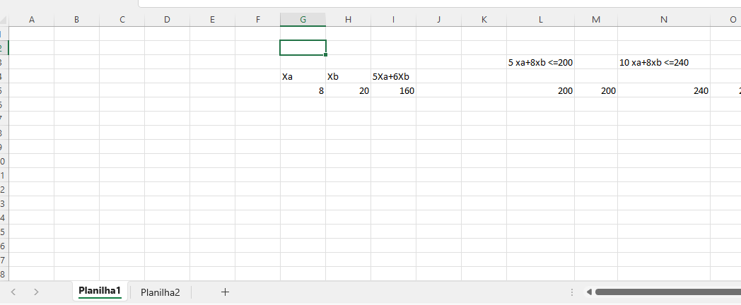
Precisamos criar células variáveis básicas, célula da função objetivo e
células para as restrições.

Slide 12
Problema 1.
Um agricultor deseja cultivar duas variedades de cereais. Digamos tipo A e B, em uma área restrita a um hectare, sendo que cada are cultivado pelo cereal A produz 8 sacas e para o B 10 sacos. Para o plantio, cada are cultivado pelo cereal A precisa de 3 homens hora e o cultivado pelo cereal B, precisa de 2 homens hora, sendo que a disposição máxima de homens hora é de 240. O custo de um homem hora é de R$ 20,00. A demanda máxima é limitada pelo mercado consumidor de 480 sacos do cereal A, a um preço de R$ 15,00 por saco e 800 sacos do cereal B, a um preço de R$12,00 por saco. O agricultor deseja planejar a sua produção de modo a maximizar o seu lucro.

Slide 13
Ir Para o Excel

Slide 14
Endereço da implementação em Pynthon
https://www.youtube.com/watch?v=Dh-uWR5VPTU

Slide 15
